Slide 1
AI 18 조현식 Section1 Project
“Vgame” Data 을 통하여 다음에 주제를 해결하여라!
주제 : 다음 분기에 어떤 게임을 설계해야 할까

Slide 2
프로젝트 사전 배경
AI 18 조현식 Section1 Project
프로젝트
진행 시기
소속 회사
/ 소속 부서
설계 사유
2016년
12월 01일
PlayStation
콘솔 게임 개발 데이터팀
2013년 말 PS4 출시,
But 판매 부진으로 인한 추후 게임 개발 설계

Slide 3
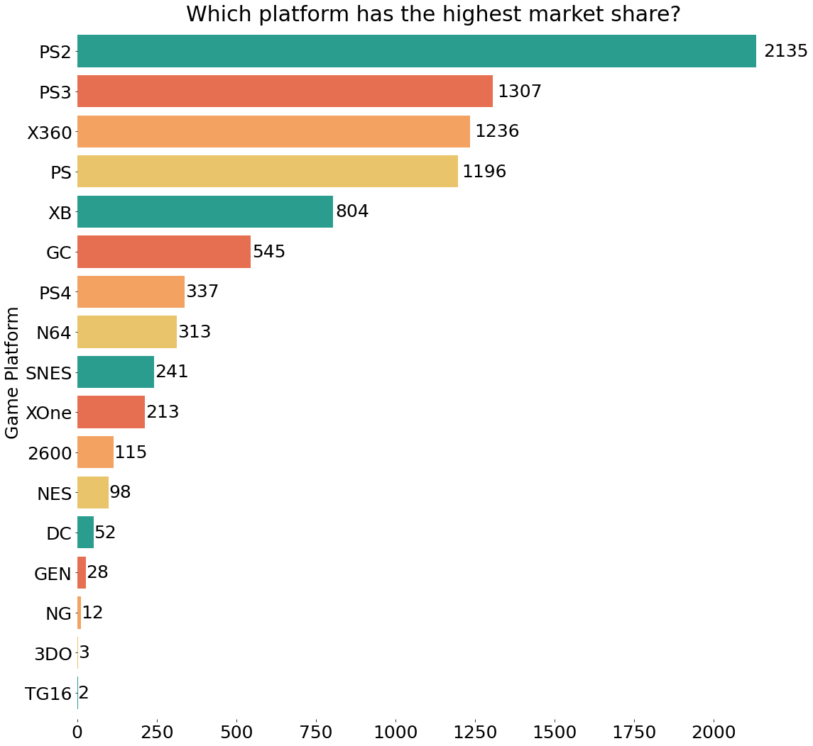
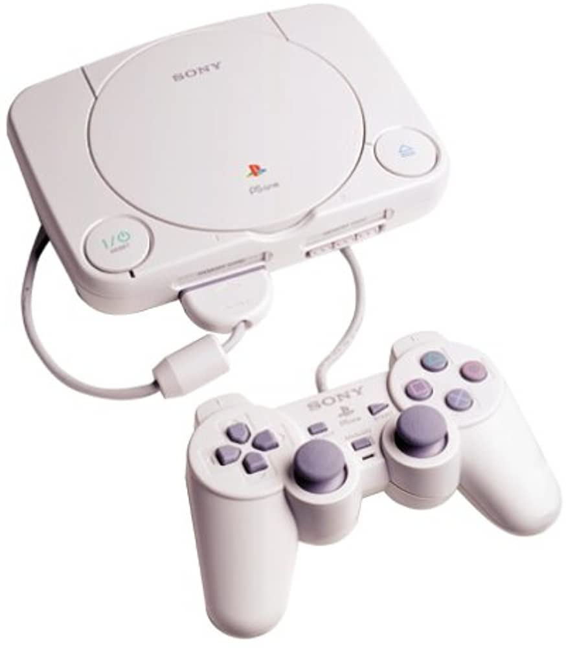
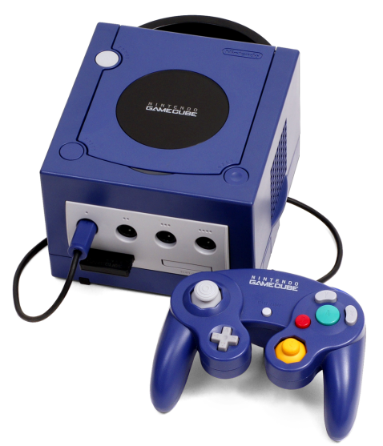
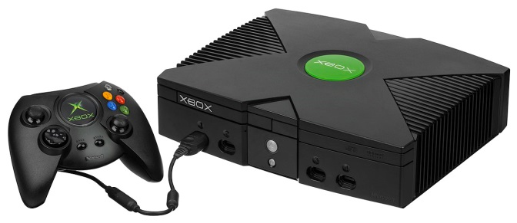
콘솔 Platform 시장 점유율
AI 18 조현식 Section1 Project
ㅖㄴ
자사 모델인 PS2의 시장 점유율이 제일 높음
PS, GC, XB, N64, SNES,등 구형 모델이
시장의 비율을 많이 차지하고 있음
ps1
Game Cube
X Box

Slide 4
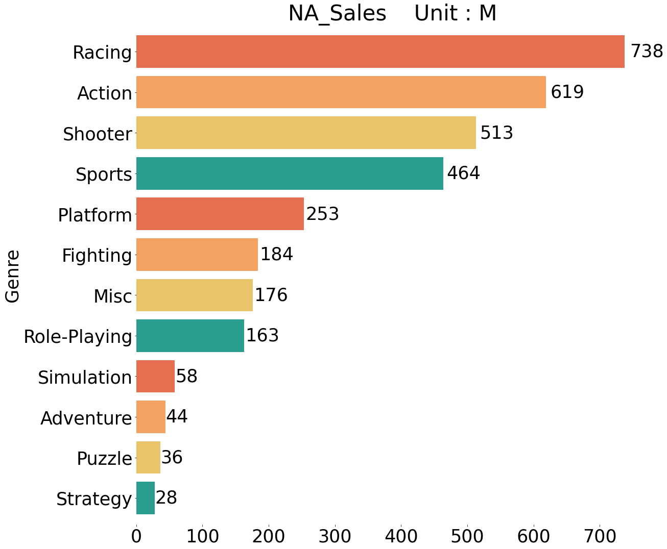
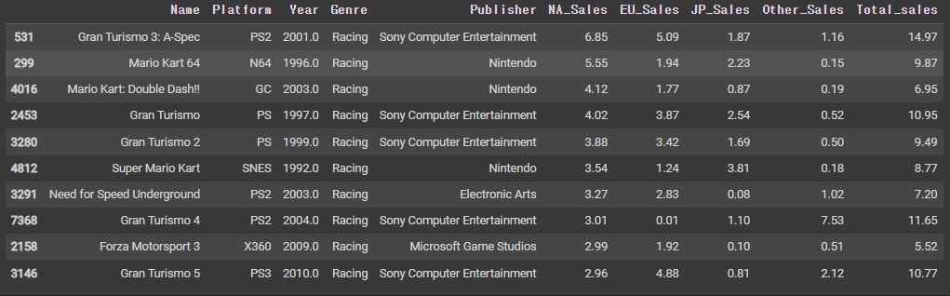
지역별 인기 장르
AI 18 조현식 Section1 Project
North America (미국, 캐나다,멕시코,…)
선호 장르는 1. Racing 2. Action
Racing 대표작으로는
Mario Kart
Gran Turismo
Need for Speed
Forza

Slide 5
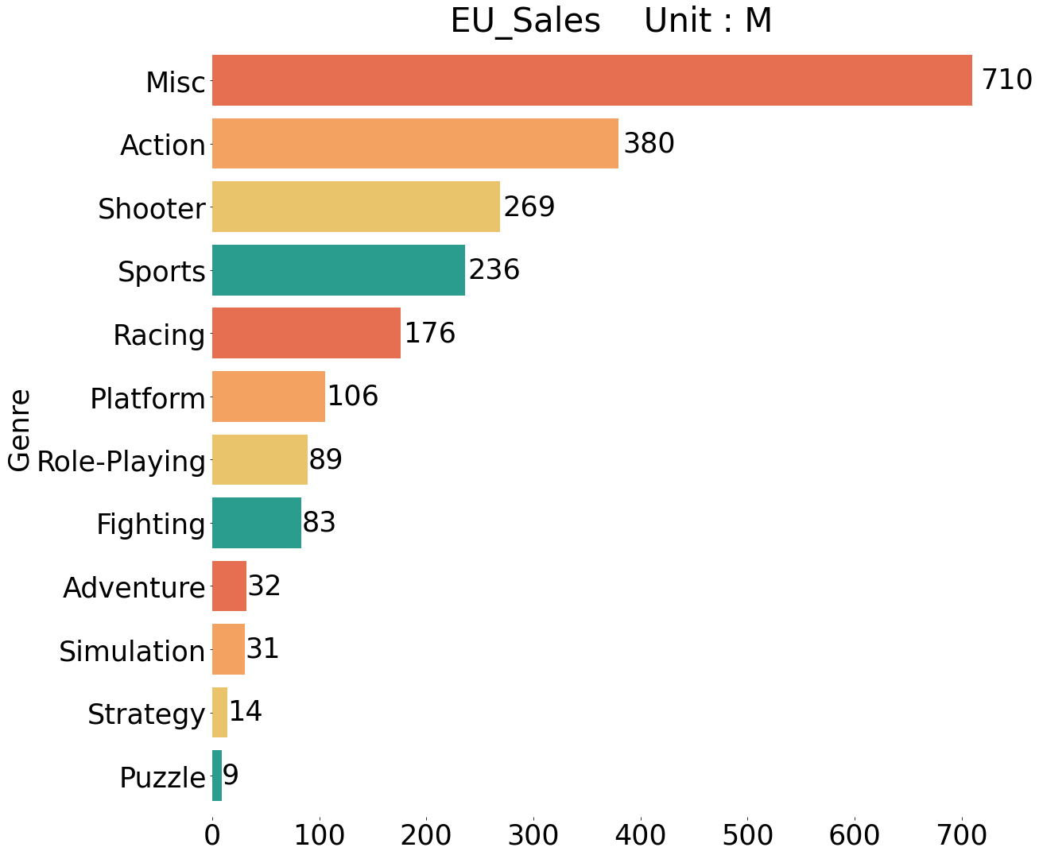
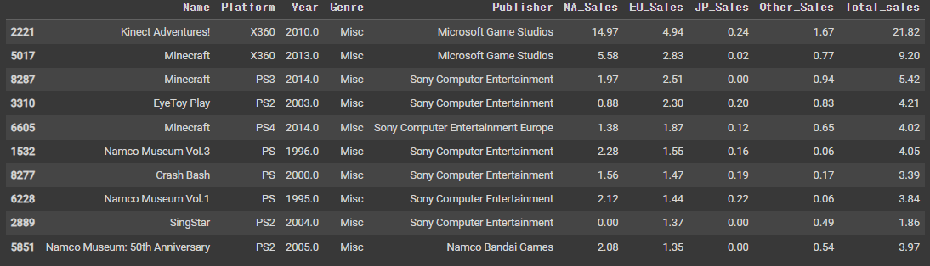
지역별 인기 장르
AI 18 조현식 Section1 Project
European (독일, 프랑스, 이탈리아,…)
선호 장르는 1. Misc 2. Action
Misc 대표작으로는
Kinect Adventures
Minecraft
Namco Museum
Crash Bash

Slide 6
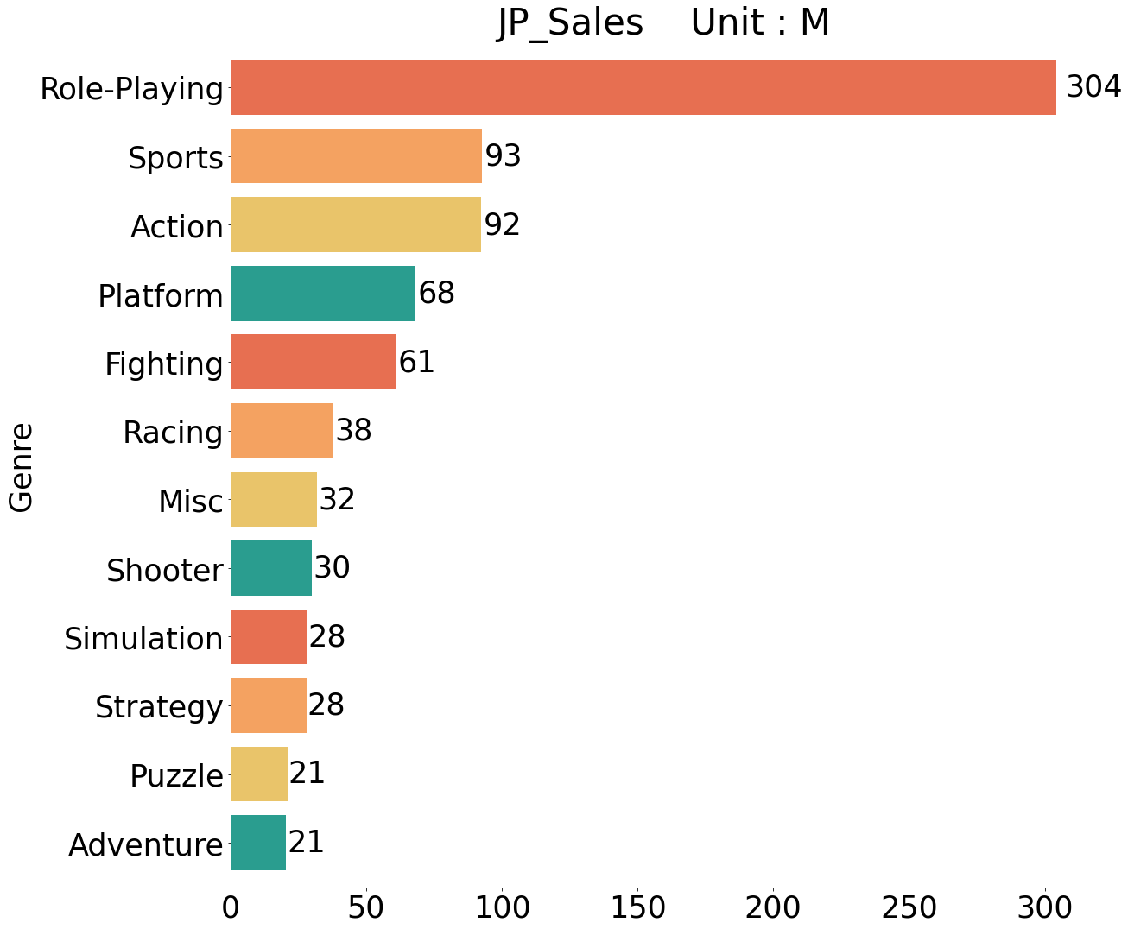
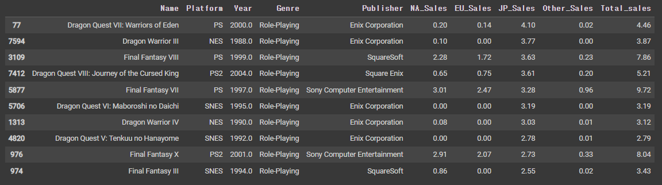
지역별 인기 장르
AI 18 조현식 Section1 Project
JP_Sales
선호 장르는 1. Role-Playing 2. Sports
Role-Playing 대표작으로는
Dragon Quest
Dragon Warrior
Final Fantasy

Slide 7
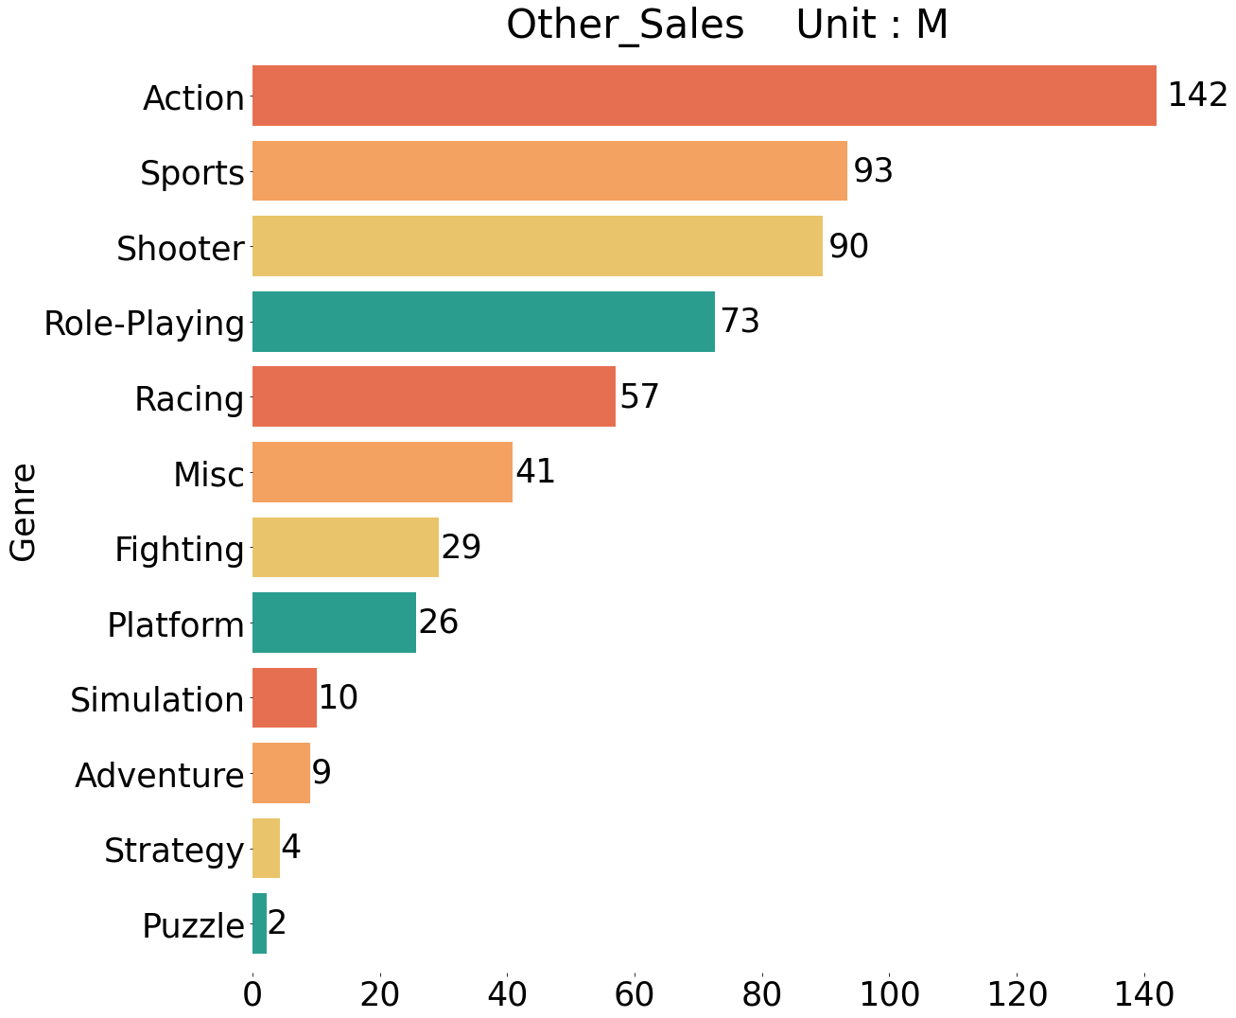
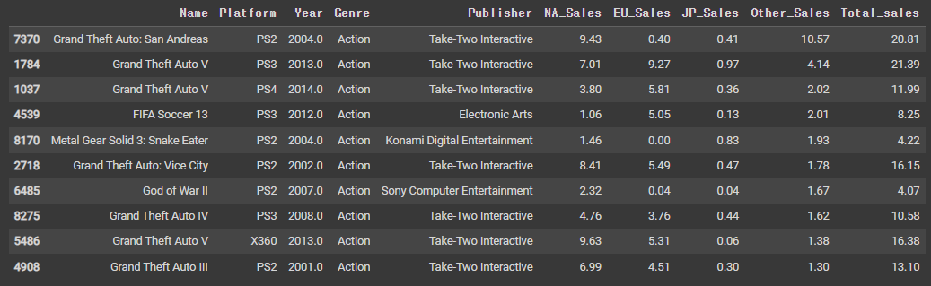
지역별 인기 장르
AI 18 조현식 Section1 Project
Other_Sales
선호 장르는 1. Action 2. Sports
Action 대표작으로는
Grand Theft Auto
God of War
Metal Gear Solid

Slide 8


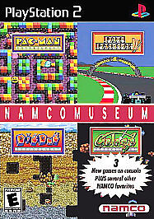
지역별 인기 장르
AI 18 조현식 Section1 Project
North America
모든 지역의 TOP 10의 공통점은?
European
JP_Sales
시리즈로 연재되는 작품이다.
Other_Sales

Slide 9
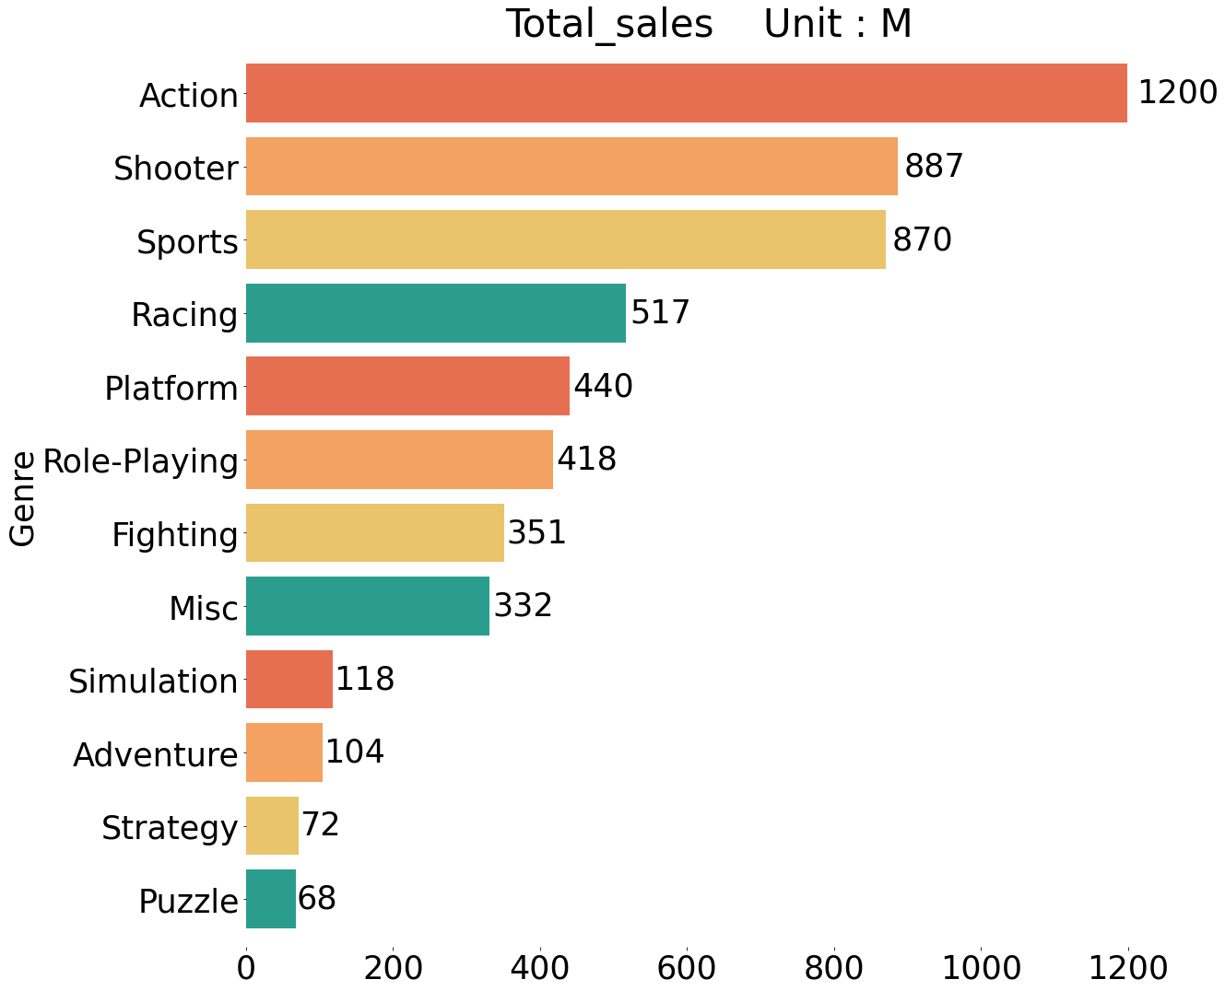
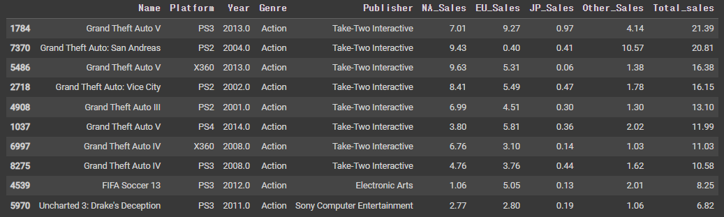
지역별 인기 장르
AI 18 조현식 Section1 Project
Total_Sales
선호 장르는 1. Action 2.Shooter
Action Top10
1~ 8순위 Grand Theft Auto 시리즈

Slide 10
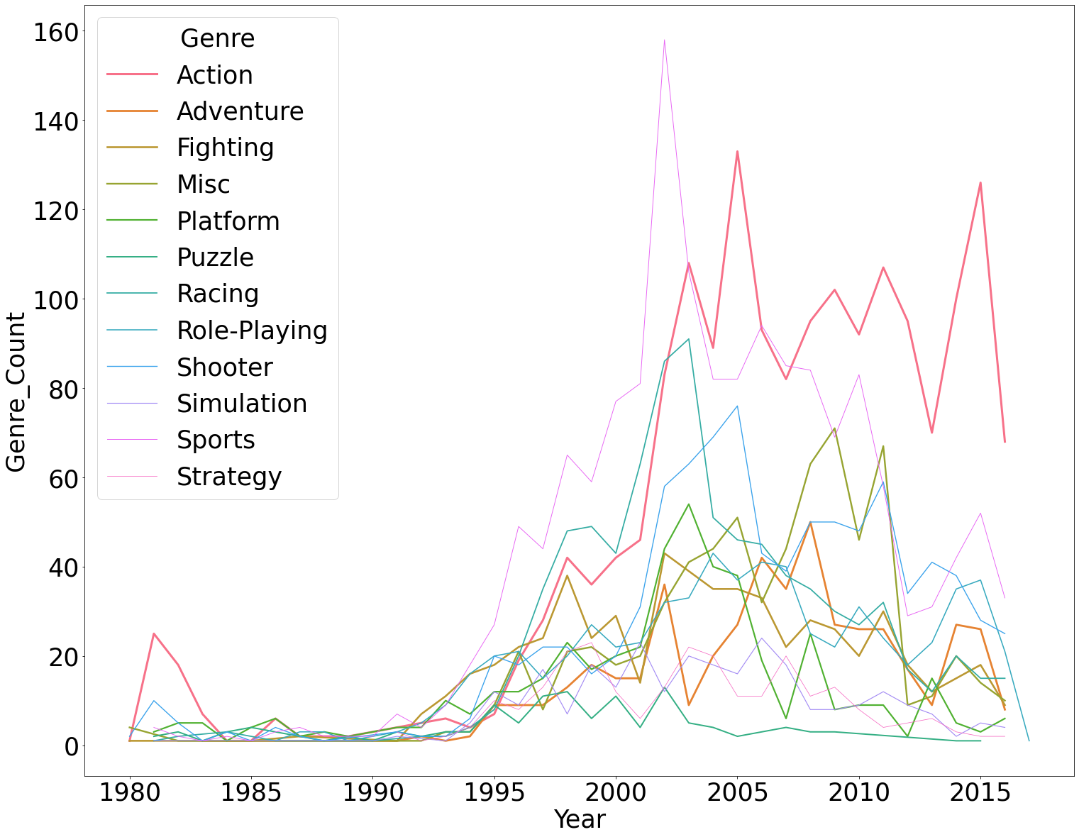
연도별 인기 장르
AI 18 조현식 Section1 Project
1980 ~ 2016 까지의 Data
Action
Action 장르 특성 상 여러 시리즈의 Game이 개발 가능
장기 연재 시리즈의 꾸준한 활약이 돋보임
현재 트렌드에 제일 알맞음
Sprots
2000년대 초반까지 제일 인기가 많은 항목
2010년대부터 급 감소의 추세를 보임

Slide 11
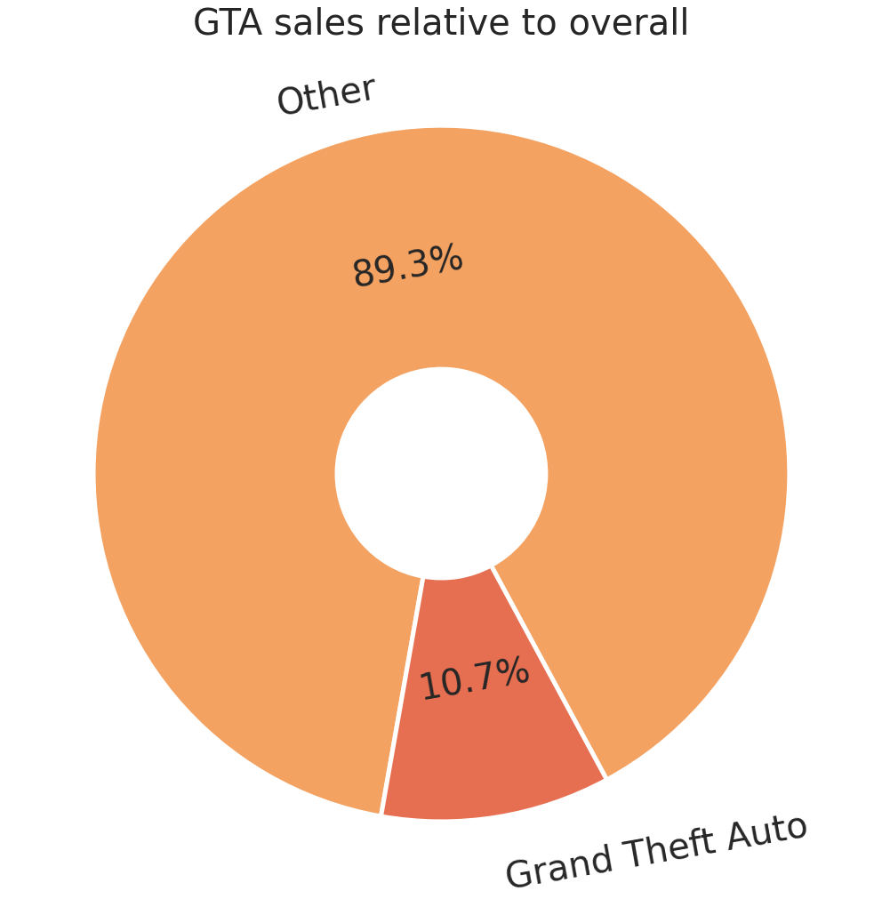



인기가 제일 많은 게임 Grand Theft Auto 시리즈
AI 18 조현식 Section1 Project
게임 선정 이유
게임의 판매량이 전체 액션 게임 판매량 중 10.7% 차지
꾸준한 시리즈로 대중들에 인지도가 높음
Action 장르 중 매출 1~8위 기록

Slide 12

결론
AI 18 조현식 Section1 Project
Grand Theft Auto6
다음분기 게임 설계는 아래와 같은 특징이 있다.
시대별, 장르별 제일 인기가 많은 Action 장르
기존 Platform 점유율을 대체 가능한 Game
Total_Sales TOP10에 제일 많은 비율이 있는 Game
“Grand Theft Auto6”

